Slide 1
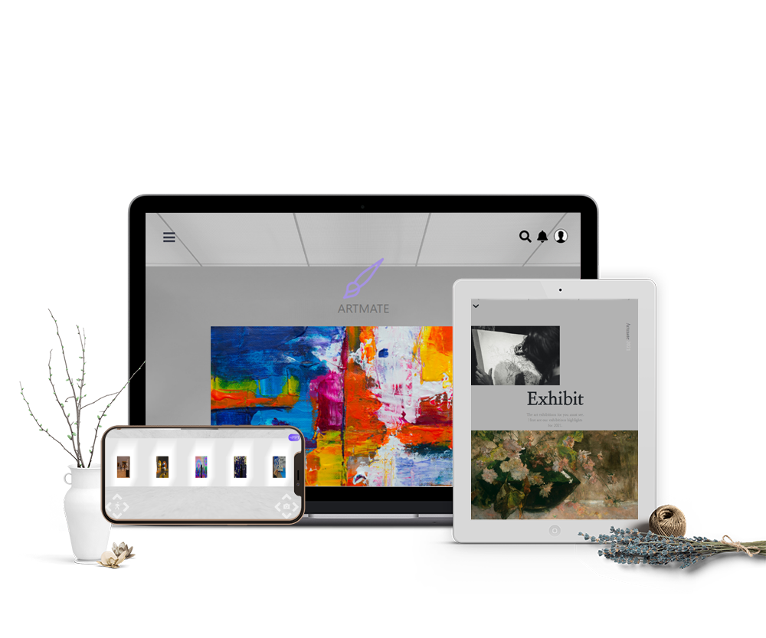
웹디자인 SUBPJT Ⅲ
웹/모바일 프로젝트
TEAM 다우니네
MEMBER 정다운, 김지형, 유진이, 정현우, 정혜지
Notes:
안녕하세요. 톡톡튀는 20대의 취향을 책임져줄 전시회 SNS 큐레이팅 서비스
아트메이트를 소개하겠습니다.
저는 2조 서비스 발표를 맡은 유진이 입니다.

Slide 2
목차
INDEX
01
기획 의도
02
서비스 소개
03
세부 기능
04
시연
Notes:
저희 서비스에 대한 기획의도, 간단한 소개 및 세부 기능을 설명 드린 후, 시연을 보여드리겠습니다.

Slide 3

Part 1
기획 의도
Notes:
여러분은 사진에 관심이 있으신가요?
20대 !그리고 예술적 소양을 갖춘 싸피인 ! ^^
여러분들이라면 관심이 많을 것이라고 생각하는데요~

Slide 4

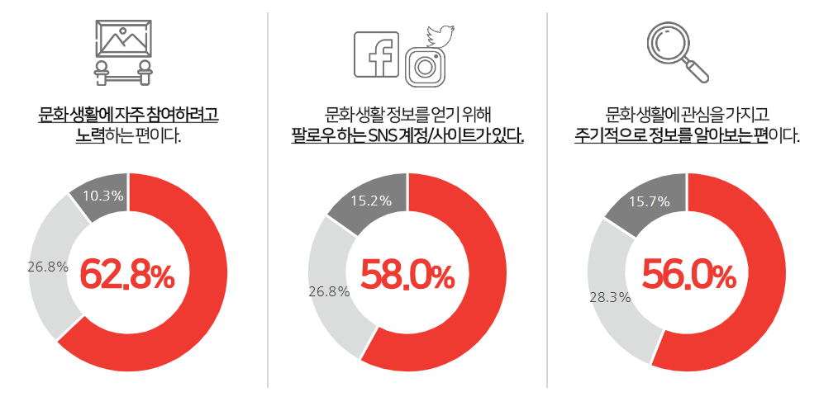

20대가 문화생활을
즐기는 방법?
20대 5명 중 3명,
문화생활 자주 참여하기
위해 노력해
문화생활을 위해
연봉을 포기하는 20대
Notes:
20대를 대상으로 문화생활에 대해 조사한 결과 약 60퍼센트 정도가 문화생활에 참여하기 위해 노력한다고 합니다.
게다가 연봉의 약 755만원까지 포기할 수 있다는 놀라운 조사결과까지 얻게되었는데요?

Slide 5
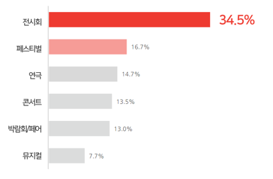
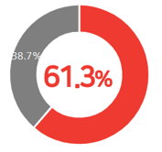
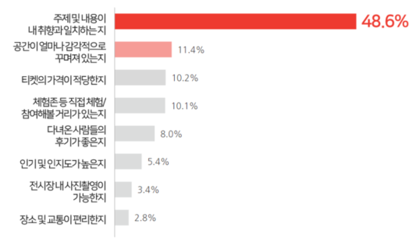
Research
가장 친숙하게 느끼는 문화생활
전시회에서 찍은 사진 SNS인증 경험
전시회 관람 시 큰 비중을 두는 것
20대 가장 선호하는 문화생활은 전시회
SNS인증은 전시회를 즐기는 가장 중요한 방법
전시회 선택 시 가장 중요한 것은 ‘내 취향’과 일치하는 지
20대가 가장 친숙하게 느끼는 문화생활은 전시회 이며
나의 취향 에 맞게 꾸며진 전시 공간을 감상하고, 감상 후기는 SNS 인증 사진 으로
대신 하는 것이 20대들의 전시회 관람법입니다.
Notes:
다양한 문화생활 중 20대가 친숙하게 느끼는 것은 전시회 입니다.
또한 나의 취향에 맞게 전시 공간을 감상하고
감상 후기는 SNS 인증사진으로 대신하는 것이 20대들의 전시회 관람법입니다.
이를 토대로 저희는 전시회에 관심이 많은 20대를 대상으로 정하고 서비스를 개발하였습니다.

Slide 6
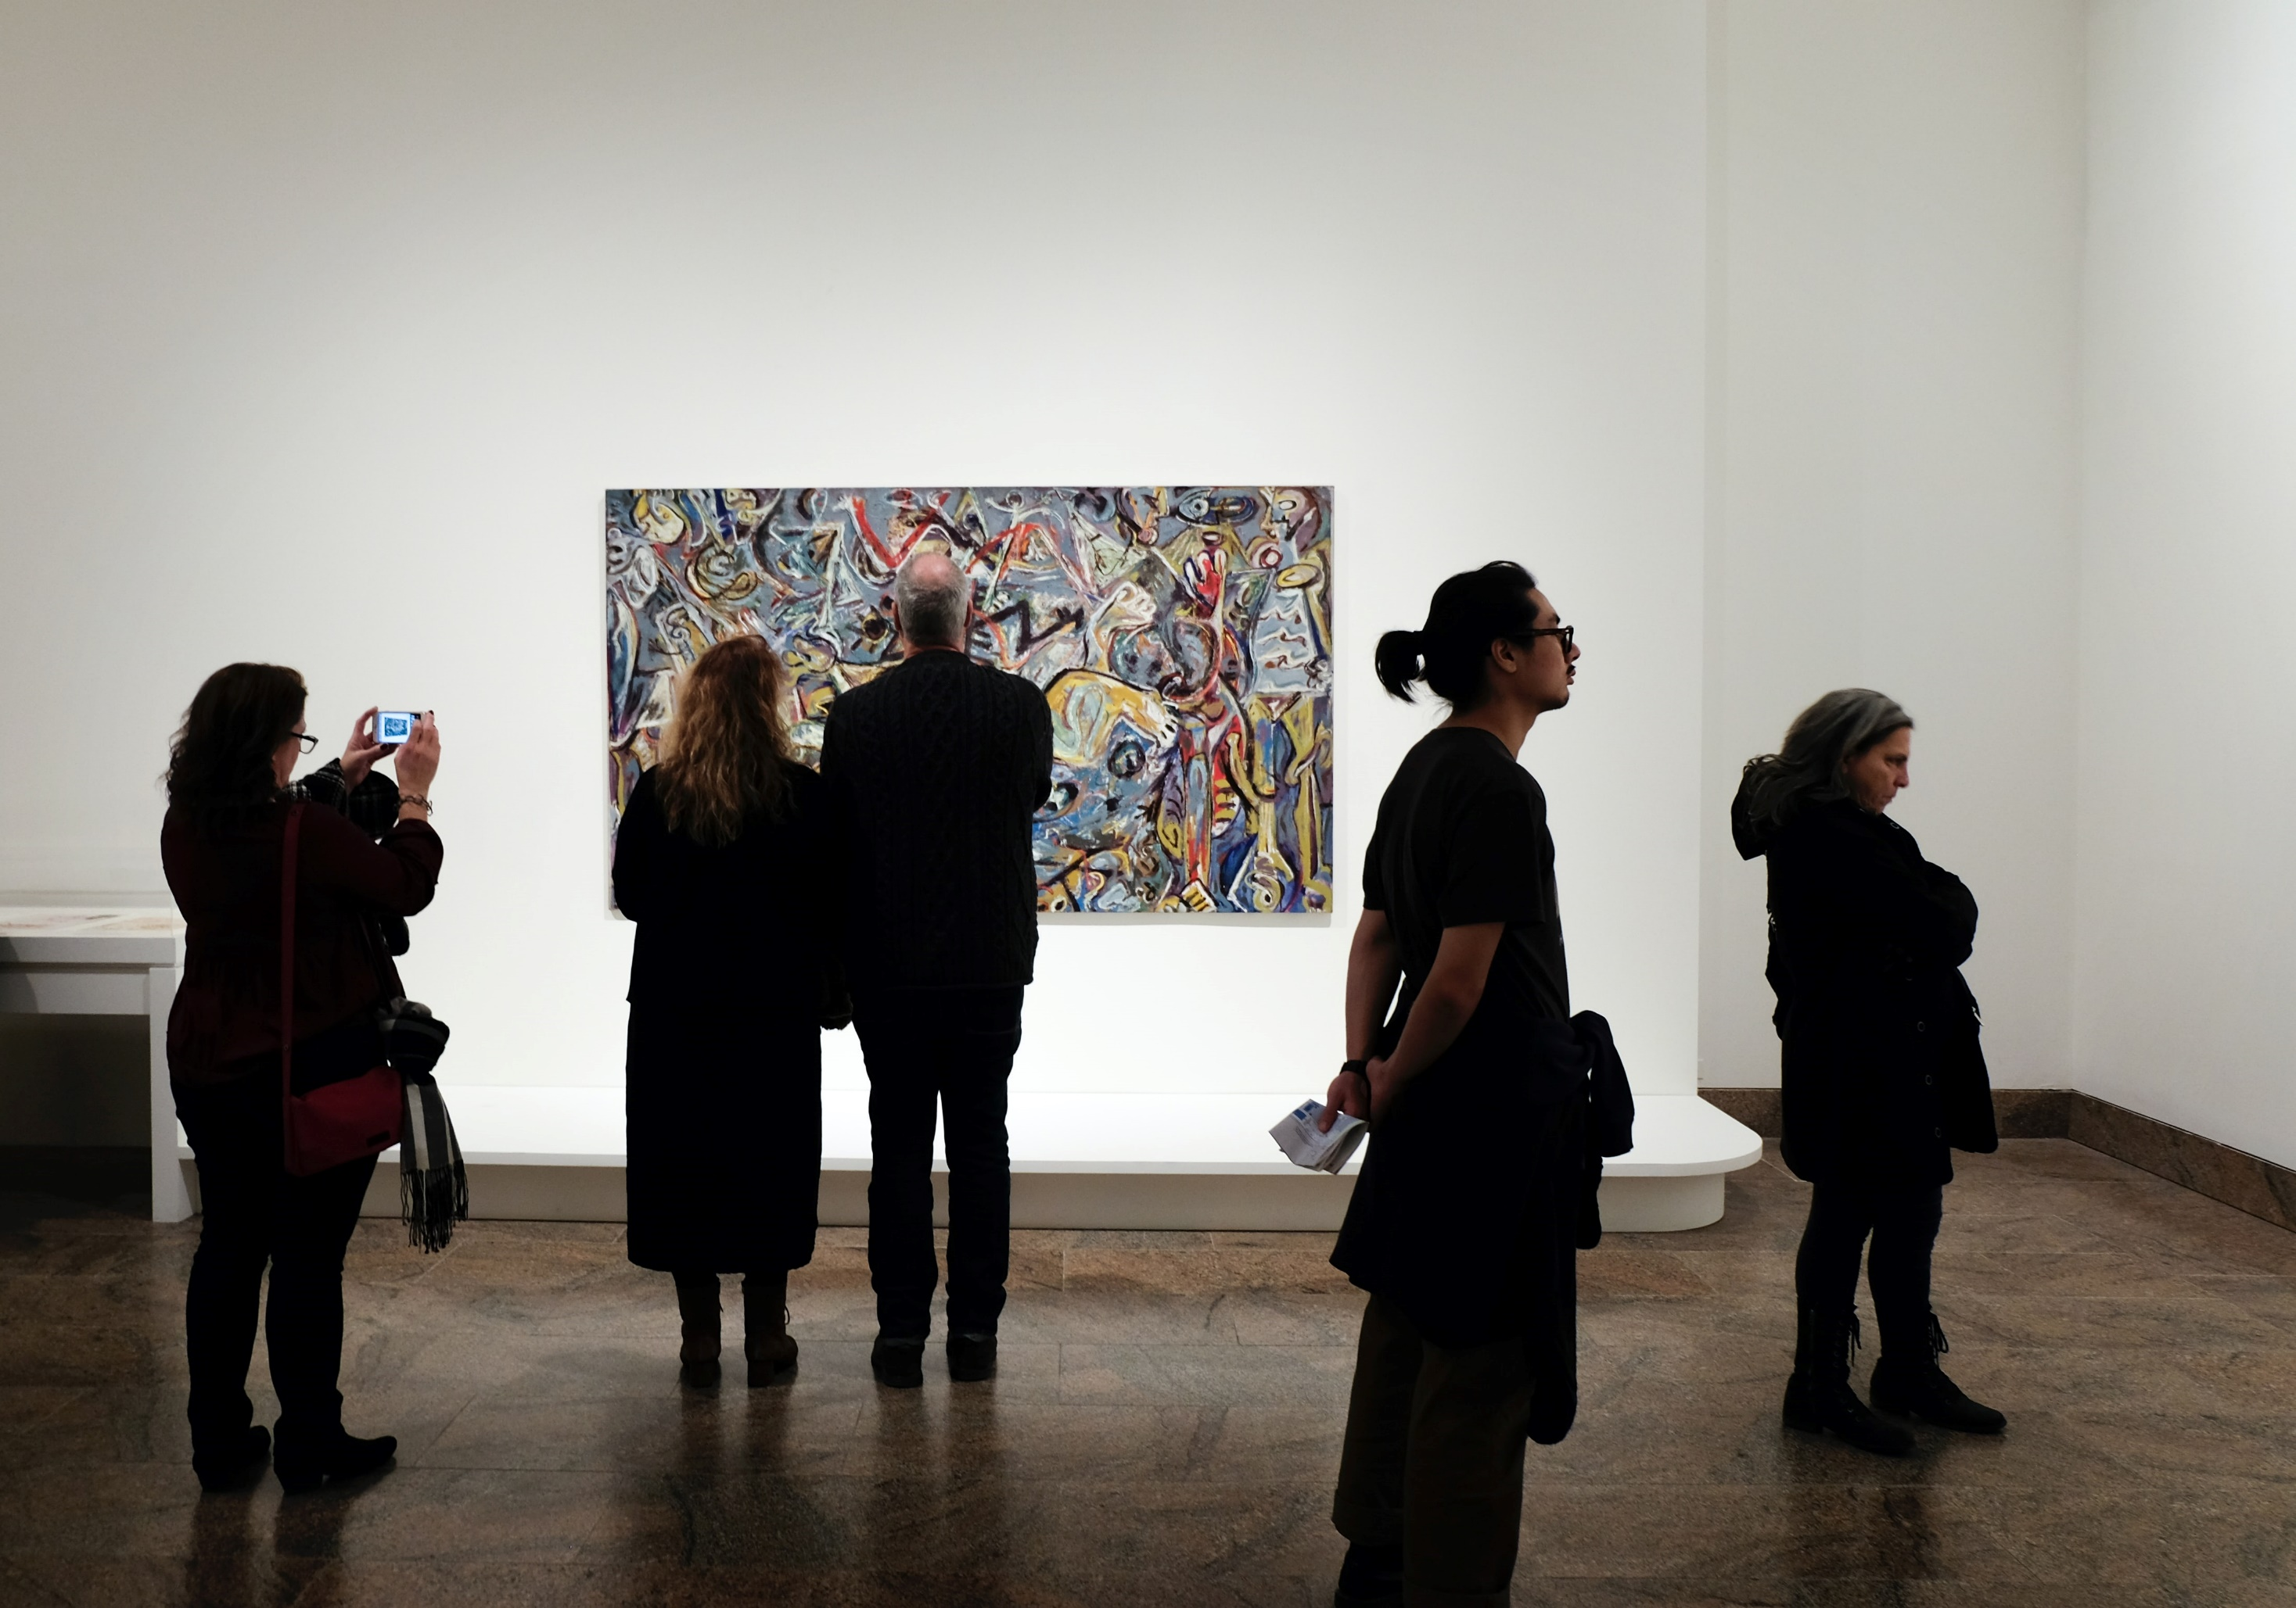
Part 2
서비스 소개

Slide 7
Problem & Solution
내 취향에 맞는 전시회만 골라서 보고 싶어요
사용자가 관심있는 전시회 태그들만 모아서 알려드려요!
나와 미술 관심사가 비슷한 사람들과 소통하고 싶어요
다른 유저들이 꾸민 피드를 감상하고 내 스타일의 유저를 팔로우 해보세요!
곳곳에 열리는 전시회를 한눈에 모아 보고싶어요
코로나19때문에 전시회를 가지 못해서 아쉬워요
온라인 전시회와 3D 피드를 활용해 집에서도 전시회에 온 기분을 느껴보세요!
곳곳에 열리는 전시회를 한눈에 모아 보고싶어요
Notes:
전시회에 관심이 많은 20대에게는 3가지 정도의 고민이 보였습니다.
취향에 맞는 전시회를 알고싶어하고 미술적 관심사가 비슷한 사람들과 소통하고 싶어하였습니다. 또한 코로나로 인해 답답해하고 있는 고민도 보였습니다.
이를 해결하기 위해 취향분석 서비스와 SNS 공유서비스, 그리고 온라인 전시회와 3d 피드기능을 핵심 기능으로 개발하였습니다.

Slide 8

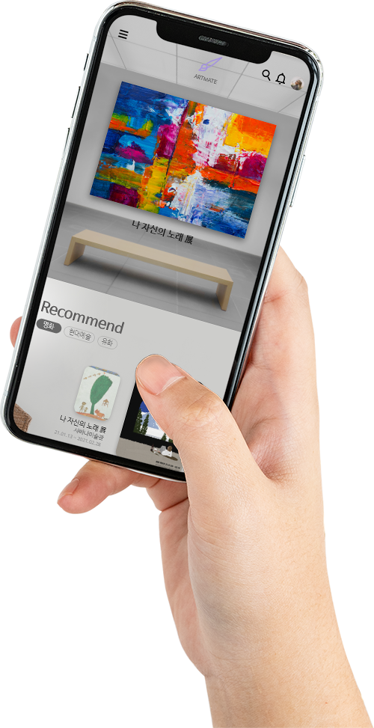
서비스 강점
Artmate
01
사용자 맞춤형 전시정보
선택한 관심분야에 맞는
전시 정보를 추천해드립니다.
02
전시회 SNS 커뮤니티
직접 다녀온 전시회 후기들을 사용자들과 공유해보세요.
03
북마크&스크랩북
관심 있는 전시회나 피드들은 책갈피해서
모아 관리할 수 있어요
04
나만의 3D 전시회
내가 올린 피드들을 3D 전시회로 감상해
생동감 넘치는 기분을 느껴보세요
Notes:
저희 아트메이트는 당신의 취향을 분석하여 전시회를 추천해드립니다.
더불어 코로나로 인해 오프라인 전시회가 줄어든만큼 아트메이트는 온라인 전시회를 우선적으로 추천해 주고 있습니다.
2. 또한 직접 다녀온 전시회 후기들을 만나보며 사용자와 소통할 수 있습니다.
3. 만약 여러분의 마음에 드는 전시회가 있다면 여러분만의 스크랩북에 담아보세요..
4. 그리고 내가 작성한 게시글을 3D피드에 커스터마이징하여 공유하고 생동감 넘치는 전시회 서비스를 만나보세요.

Slide 9

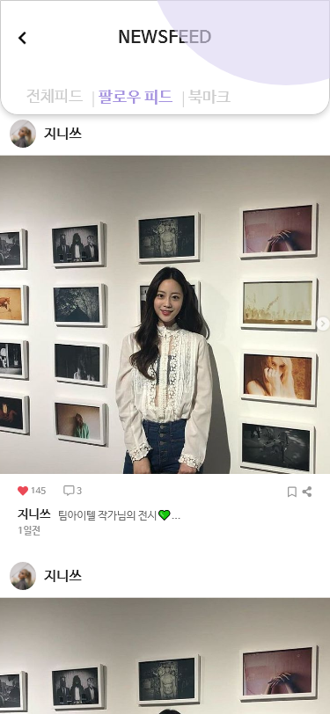
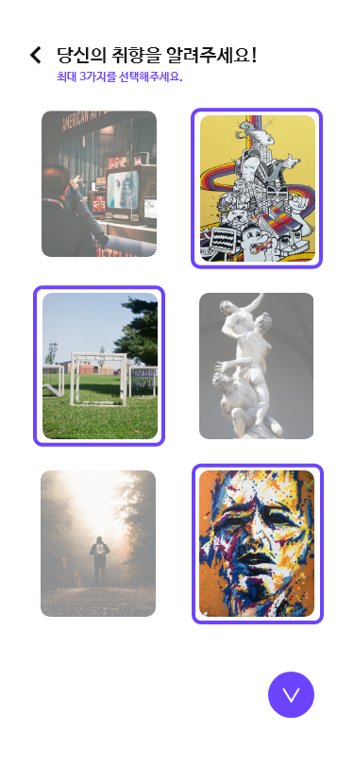
‘취향’을 기반으로
맞춤 전시 정보 추천
WI
TH
‘SNS’ 인증을 통한
전시회 커뮤니티
Notes:
SNS 인증을 통한 전시회 커뮤니티 !!
with 취향 기반 맞춤형 전시회 정보 추천 !!
여러분들의 예술동반자 아트메이트와 함께 해보아요~

Slide 10

팀원 역할
1
배경원화
2
캐릭터원화
3
컬러아트
3
컬러아트
3
컬러아트
정다운
김지형
유진이
정현우
정혜지
백엔드 개발
UI/UX 디자인
프론트엔드 테크리더 깃마스터
프론트엔드 개발 UI/UX 디자인, QA
프론트엔드 개발 QA
백엔드 테크리더
Notes:
다음은 여러분들의 예술동반자들을 소개하겠습니다
팀장 정다운과 팀원들 김지형, 유진이, 정현우, 정혜지로 구성되어있습니다.
저희와 아트메이트로 떠날준비 되셨나요? ㅎㅎ 출발ㄹㄹ~!

Slide 11
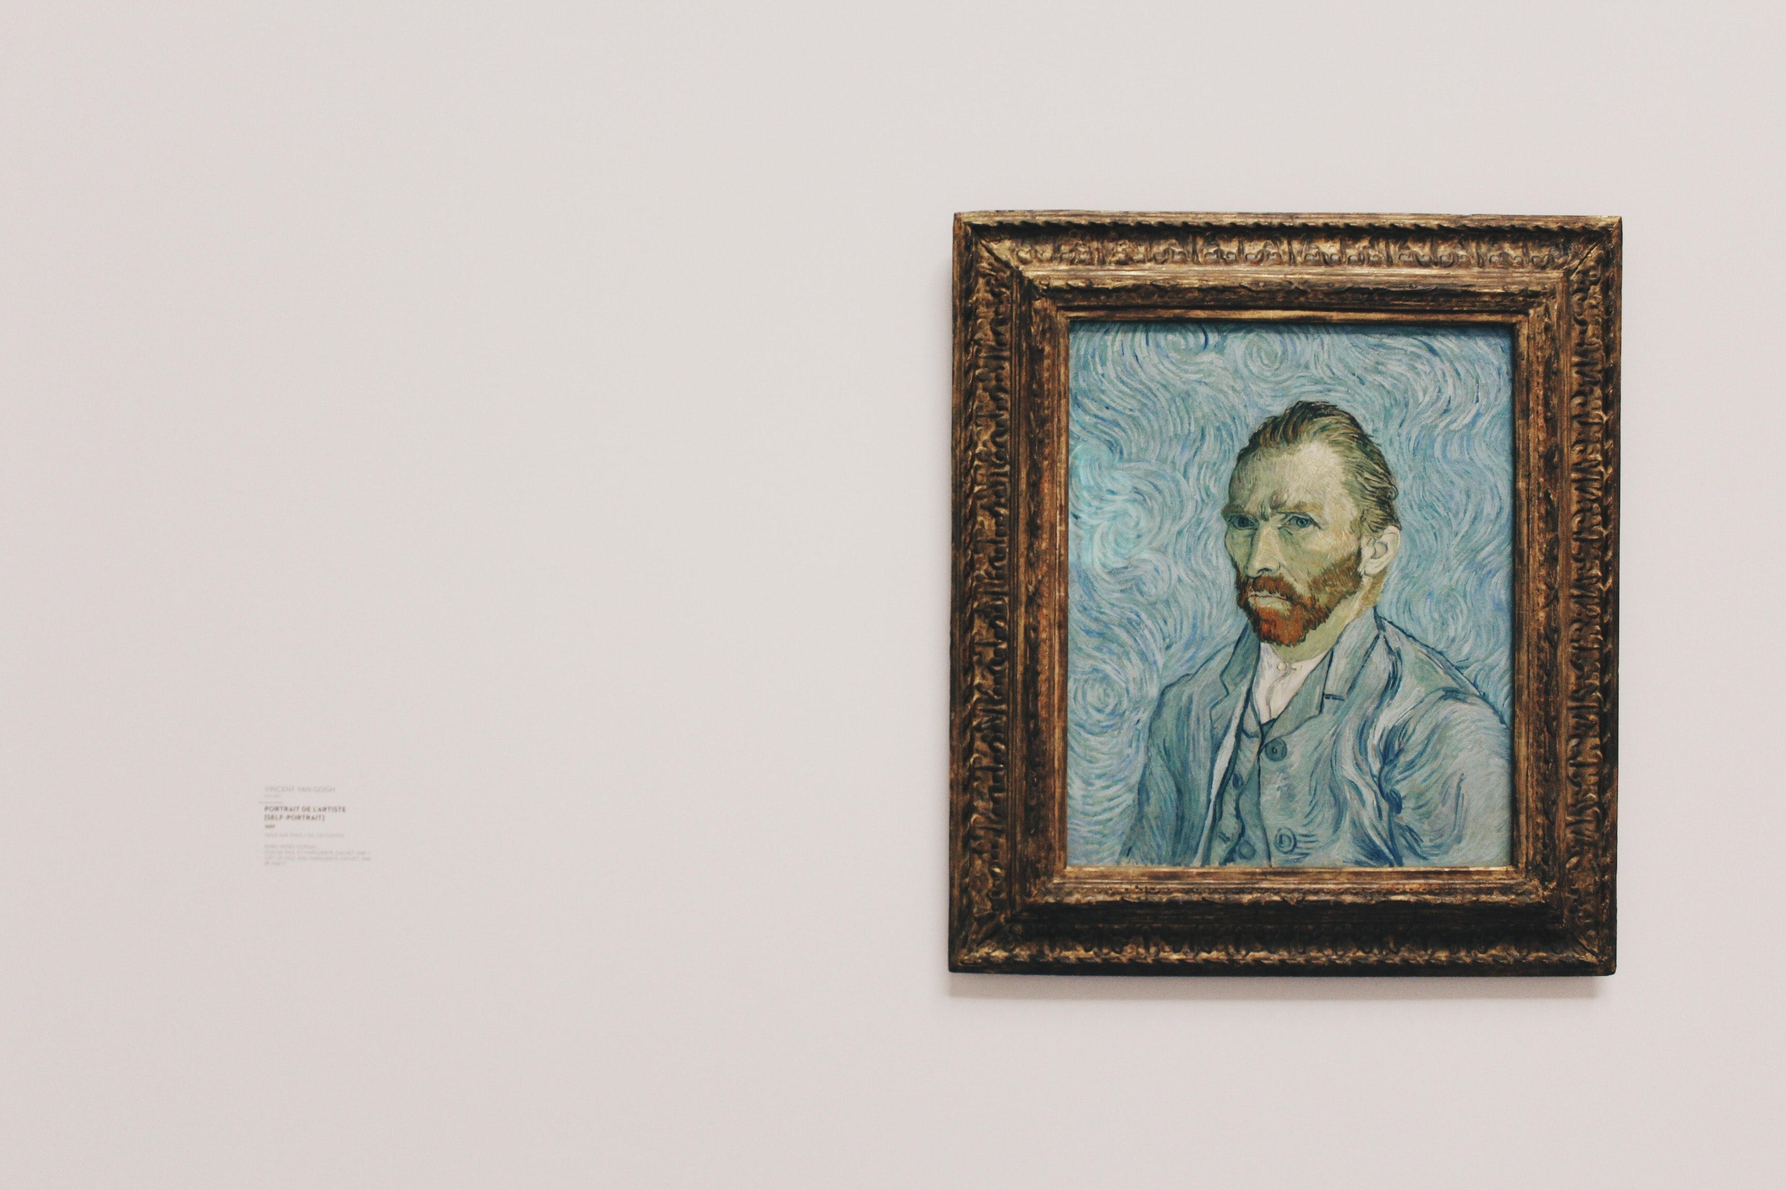
Part 3
세부 기능

Slide 12
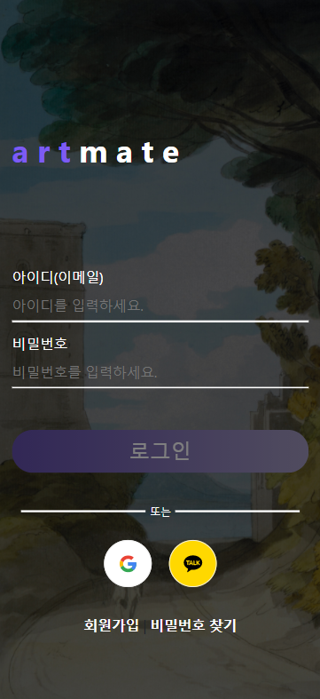
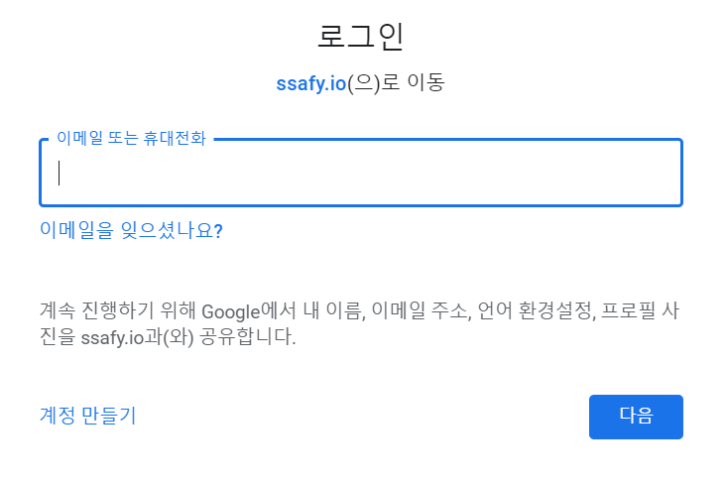
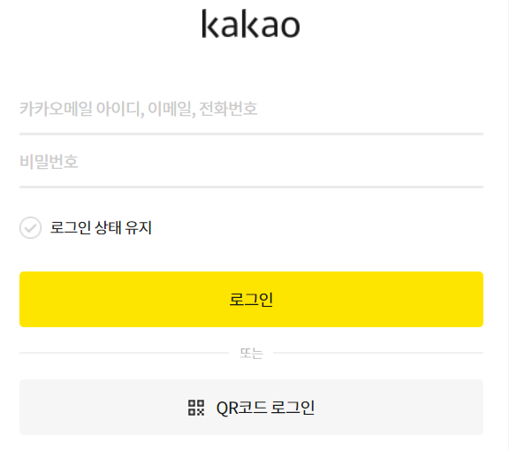
SNS 로그인
간편 SNS 로그인
회원가입 필요 없이 구글,카카오톡으로
간편 로그인 후 서비스를 이용할 수 있어요.
Google
Kakao
Notes:
저희 서비스 회원가입은 메일인증으로 통해서 이루어지지만 간편한 SNS 로그인 서비스를 이용하실 수 있습니다.

Slide 13

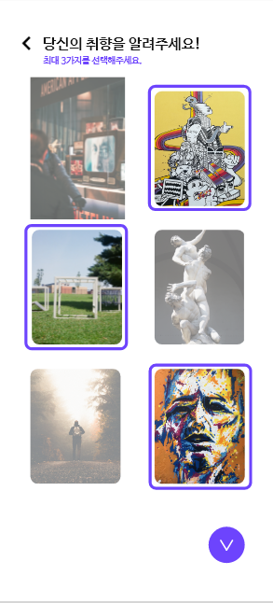
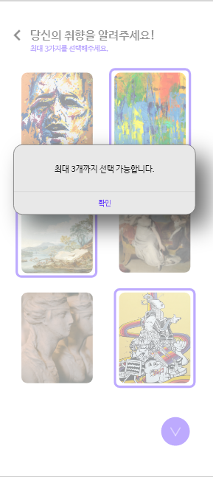
취향선택 페이지
설치
당신의
취향을 선택해보세요!
비디오
조각
회화
시작 시 전시회 태그를 제공합니다. 당신의 마음에 쏙 드는 작품을 선택해 관심있는 전시회 태그를 정해보세요
드로잉
Notes:
서비스 이용 전 사용자의 취향을 분석하기 위해 전시회 태그를 제공합니다.
여러분들의 마음에 드는 작품이 있으면 체크해주세요~

Slide 14
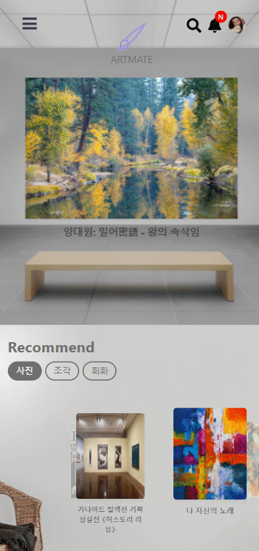
메인페이지

Slide 15
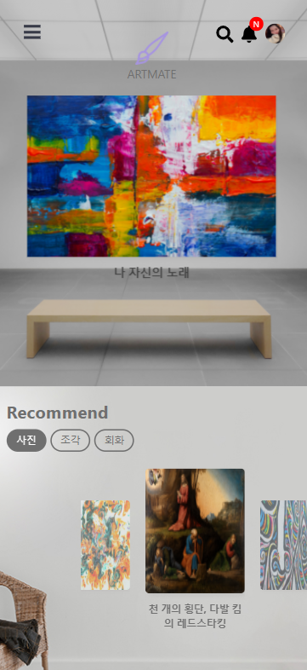

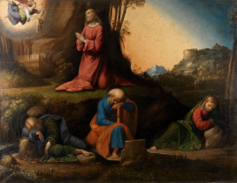



메인페이지
01 온라인 전시회
온라인 전시회
오직 온라인에서만 진행중인
전시회 리스트를 모아두었어요.
추천 전시회
02 추천 전시회
사용자의 취향을 분석한
맞춤형 전시회 리스트를 볼 수 있어요.
Notes:
아트메이트 메인입니다. 코로나로 답답한 여러분들을 위해 온라인 전시회를 우선적으로 추천해드립니다.
또한 체크한 취향을 기반으로 태그마다 추천서비스를 제공합니다.

Slide 16
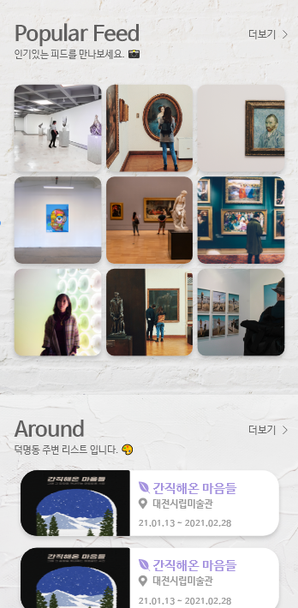
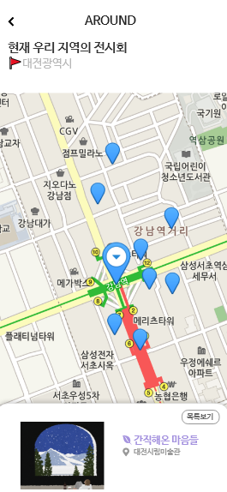
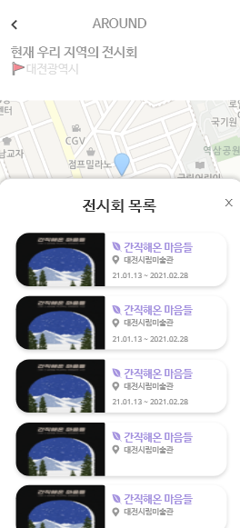
메인페이지
상단 고정메뉴바
뉴스피드 페이지 이동
03 인기 피드
온라인 전시회
현재 가장 뜨고있는 피드들을
인기있는 순서대로 볼 수 있어요.
전국 전시회 지도/해당 위치 전시회 리스트
추천 전시회
04 내 지역 전시회
현재 나의 주변에 진행중인 전시회를
찾고, 지도에서 위치를 확인 해보세요!
Notes:
그리고 전시회에 다녀간 사용자들이 후기를 남긴 인기피드와
나의 현재위치로 주변 전시회 리스트 및 위치제공 서비스를 제공합니다.

Slide 17
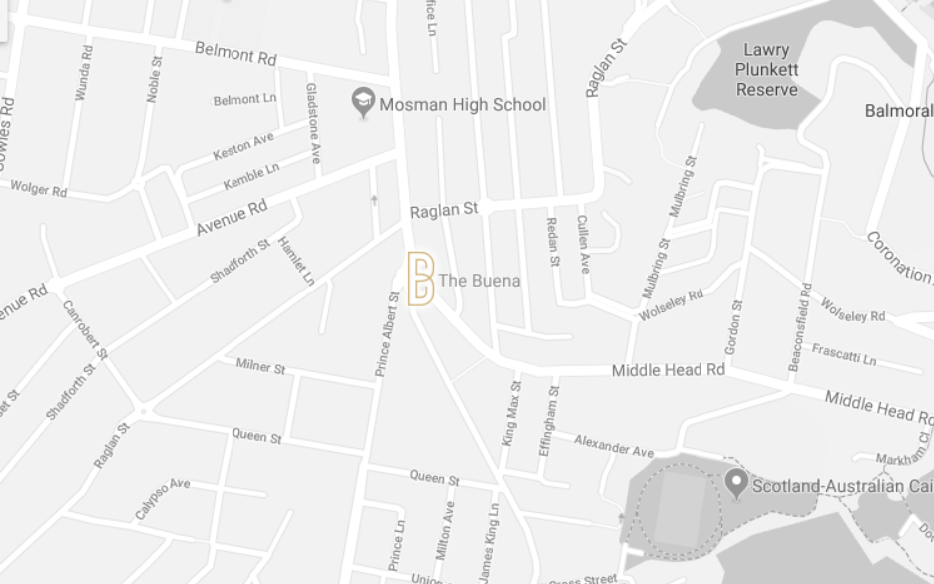
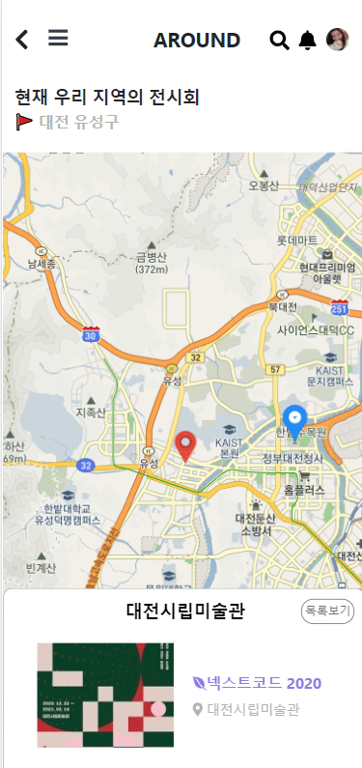
어라운드

Slide 18


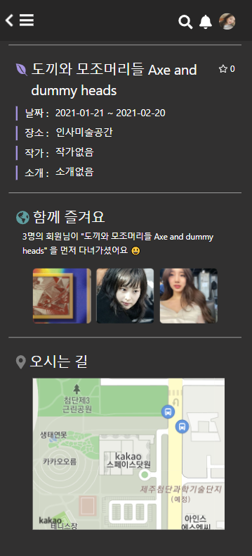
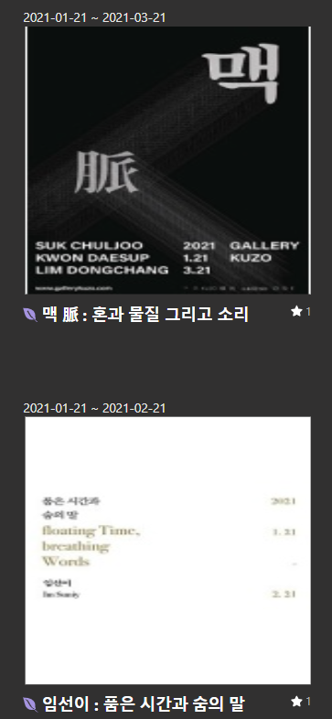

전시회 페이지
전체, 베스트, 온라인, 지역별
전시회 정보를 확인하세요.
Notes:
전시회 페이지 입니다. 전시회를 전체, 베스트, 온라인, 지역별 카테고리별로 리스트를 제공합니다.
클릭 시 상세정보, 전시회를 다녀간 피드 게시물, 지도정보를 제공합니다.
온라인 전시회는 VR을 감상할 수 있습니다.

Slide 19
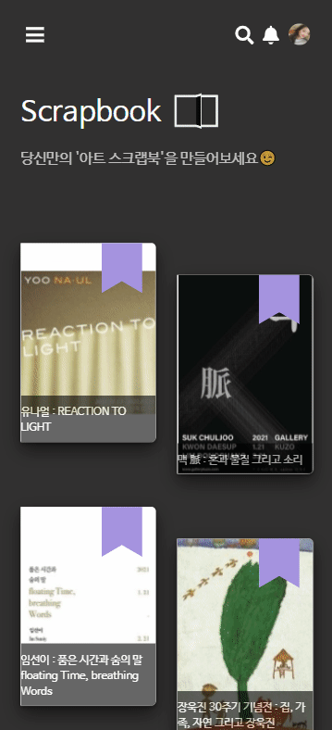

스크랩북
간직하고 싶은 전시회를 한눈에 보고싶나요?
나만의 스크랩북을 만들어 관리해보세요
Notes:
가고싶은 전시회가 생겼다면 스크랩하여 나만의 스크랩북도 제작할 수 있습니다.

Slide 20
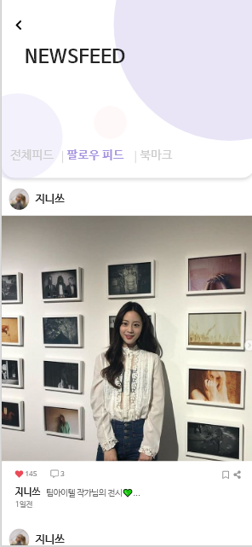

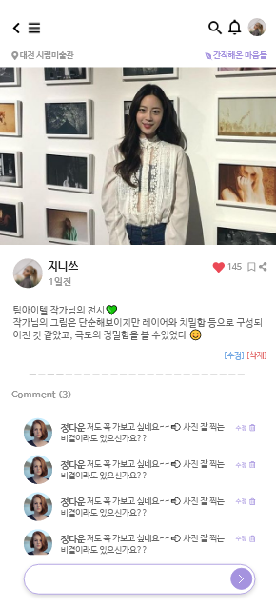
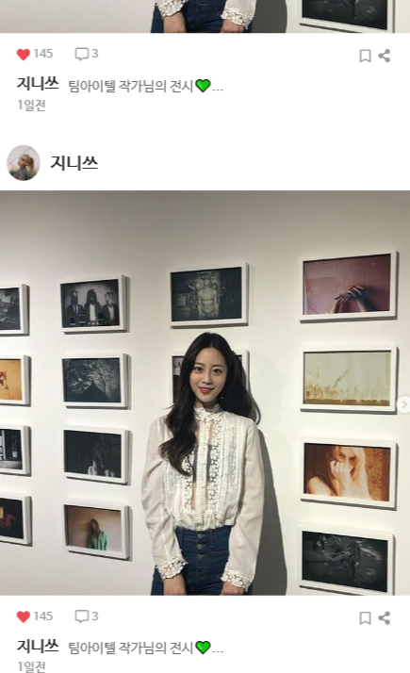
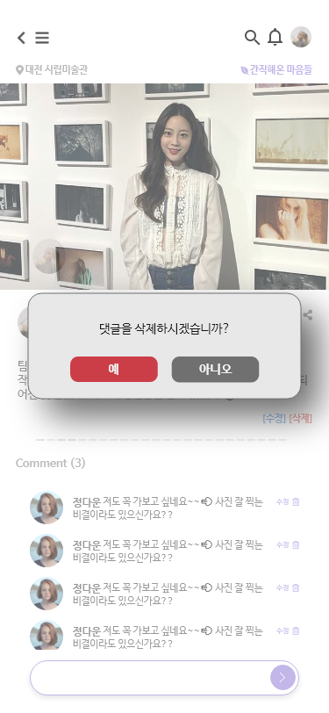
뉴스 피드
유저들과
피드를 공유하세요!
전체 피드, 팔로우 피드 중
마음에 드는 피드는 좋아요/북마크 등록/SNS에 공유하고 내 의견을 담아 댓글을 남겨보세요.
Notes:
다음은 뉴스피드 입니다.
직접 다녀온 사용자의 리뷰를 바탕으로 신뢰할 수 있는 후기 정보를 제공합니다.
북마크, 좋아요, 댓글, SNS 공유 기능을 통해 다양한 사용자와 소통할 수 있습니다.

Slide 21

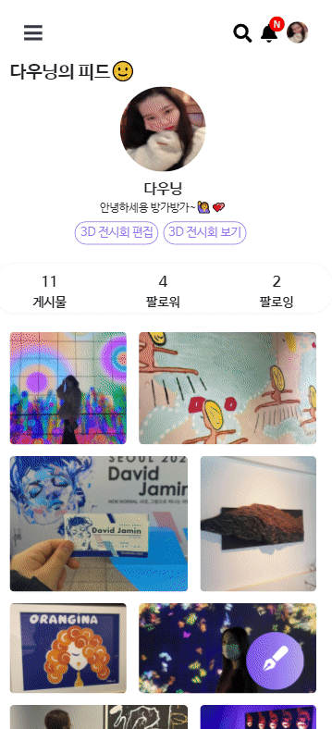
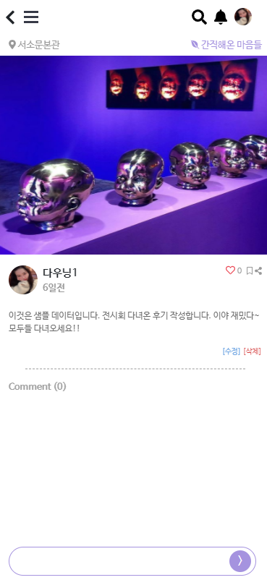
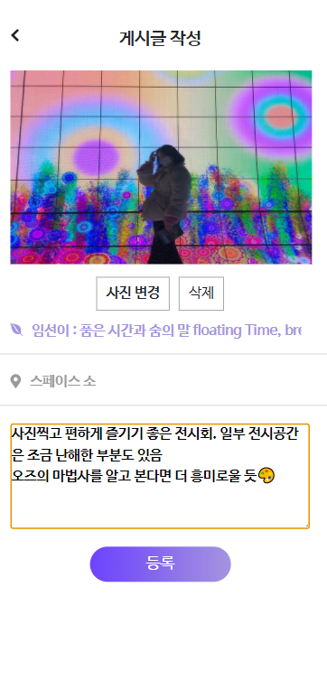
마이 피드
내 피드에
전시회 후기를 남겨보세요
내가 다녀온 전시회 후기들을 작성해보세요
다른 유저들을 팔로우해서 피드를 소통할 수 있어요.
Notes:
또한 내가 다녀온 전시회 후기를 작성하여 내 피드를 관리할 수 있습니다.

Slide 22

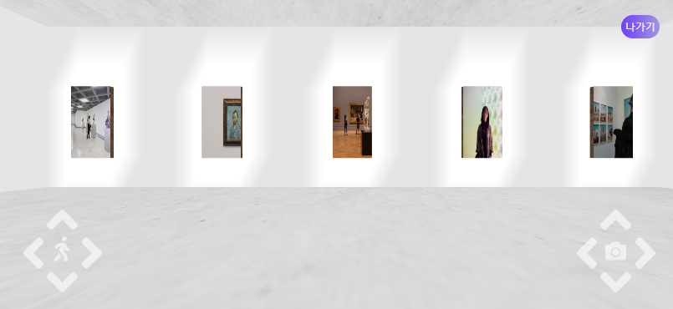
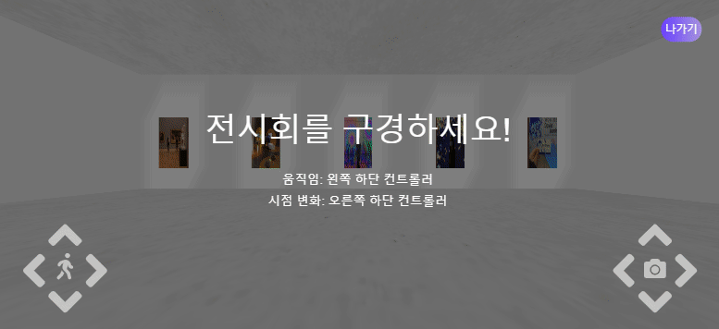
3D 피드
생생한 3D 피드로
내 방구석 전시회를 즐겨보세요
전시회 벽지 테마를 선택해
내 방을 재밌게 표현하고
집에서도 생생하게 전시회 온 기분을 느껴보세요
Notes:
현재 코로나로 인해서 많은 전시회들이 페쇄가 된 상태입니다.
하지만 사람들의 전시회를 가고자 하는 욕구를 채워주기 위해 가상공간 서비스를 기획하였습니다.
내가 작성한 피드를 나만의 가상공간에 전시하고
테마를 커스터마이징하며 나만의 전시회 방을 제작할 수 있습니다.
다른 유저의 전시회 방도 방문하며 집에서도 생생하게 전시회에 온 기분을 느껴보세요.

Slide 23
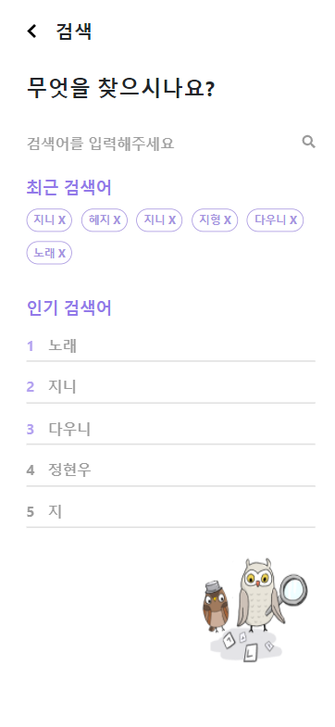
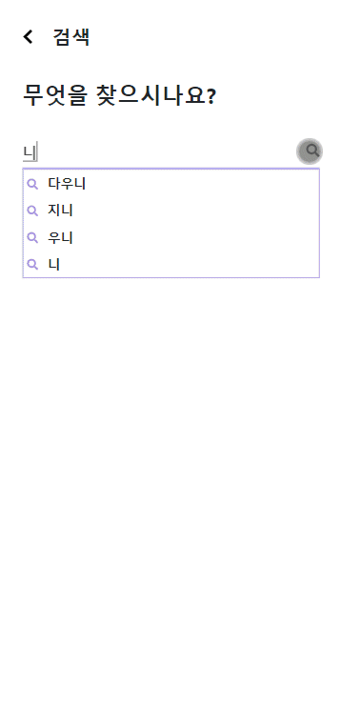
검색 기능
최근, 인기 검색어
유저와 전시회 검색
최근/인기 검색어를 확인하고
내가 원하는 키워드를
검색해보세요
Notes:
편의를 위해 인기태그 및 검색 기능을 통해 사용자가 원하는 전시회를 찾을 수 있도록 도와줍니다

Slide 24

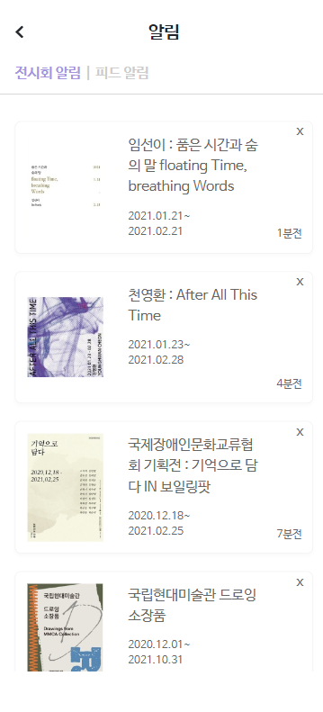
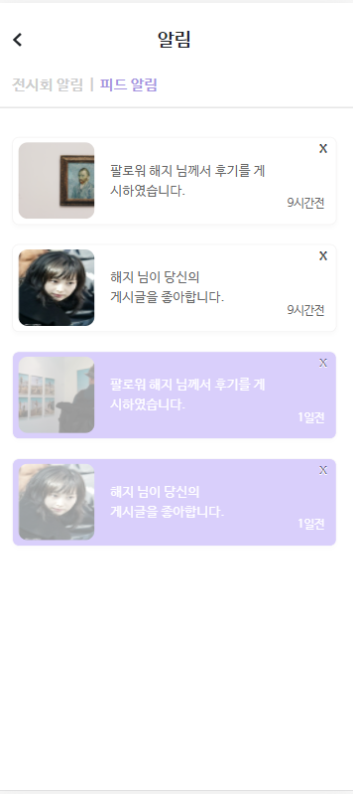
알림 센터
NEW
실시간 소식을 빠르게!
알림 센터
매일 색다른 전시회 정보를 받아보고
내 팔로워들의 활동 내역을 알림 받아보세요.
Notes:
마지막으로 추천 전시회 및 내 팔로워들의 활동내역을 실시간 알림으로 받을 수 있습니다.

Slide 25

Part 4
시연
Notes:
여기까지 서비스 소개였습니다. 시연을 보여드리겠습니다.

Slide 26
Thank you

